Slide 1
¡Hablemos de SER y ESTAR!

Slide 2
¿Qué significan ser y estar?
to want
to be
to have

Slide 3
¡Muy bien!
Ambos verbos significan “to be.”
¡Pero necesitas más información!
Quiero ver las formas
¿Cuándo se usan?

Slide 4
SER
ESTAR
soy | somos
eres | sois
es | son
estoy | estamos
estás | estáis
está | están

Slide 5
SER se usa para…
describir algo
identificar
la hora / la fecha
nacionalidad
ubicación de evento
profesiones
Mi casa es pequeña.
Ella es mi mejor amiga.
Son las tres y media.
Mi vecino es guatemalteco.
El concierto es en Madrid.
Soy dentista.

Slide 6
ESTAR se usa para…
el presente progresivo
ubicación
describir el sabor de comida
hablar de sentimientos
La clase está escuchando.
La ropa está en mi cuarto.
Las papas fritas están muy saladas hoy.
Estamos muy cansados.
¡A practicar!

Slide 7
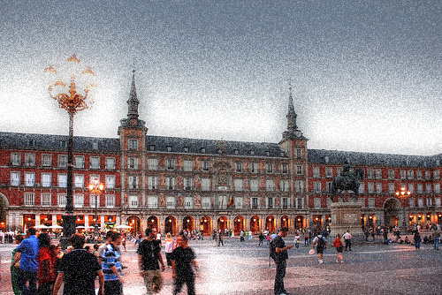
Yo visitando Madrid.
estoy
soy

Slide 8
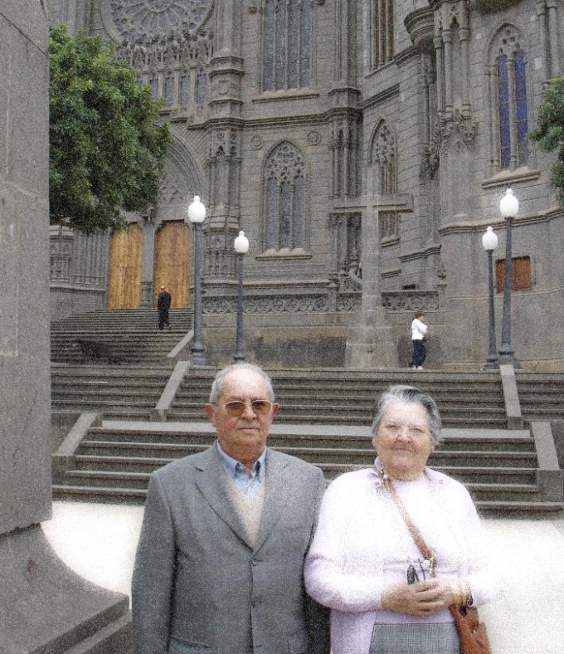
Mis abuelos de España.
están
son

Slide 9
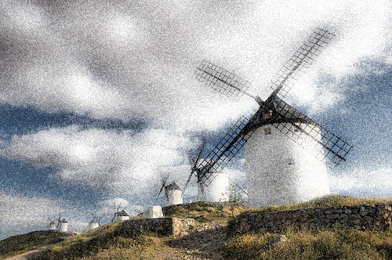
España un país muy hermoso e interesante.
está
es

Slide 10
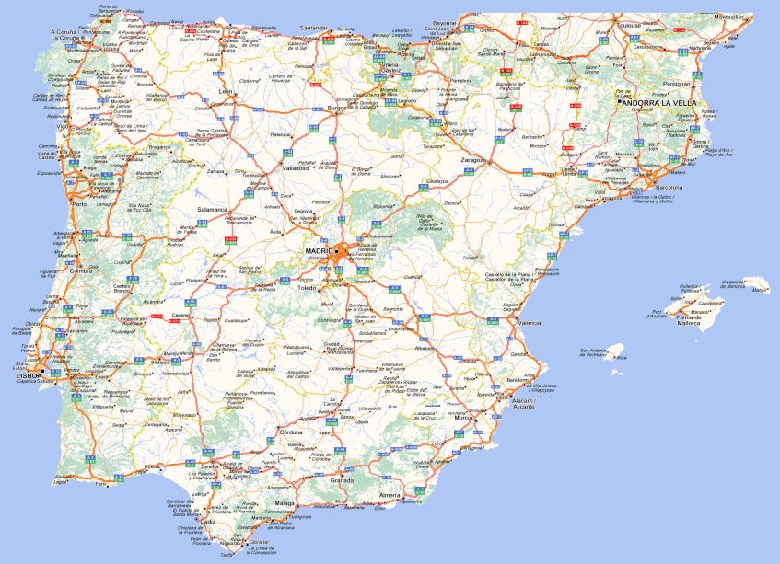
La ciudad de Madrid en el centro de España.
está
es

Slide 11
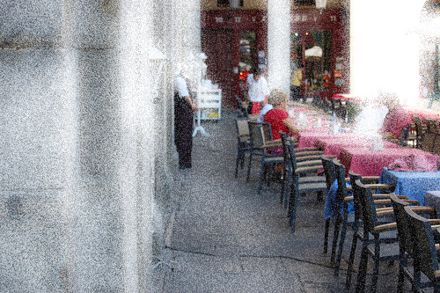
las tres de la tarde y vamos a cenar.
Están
Son

Slide 12
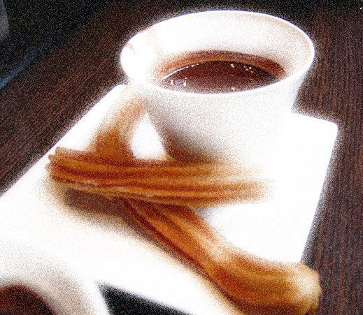
El postre que probé hoy riquísimo.
está
es

Slide 13
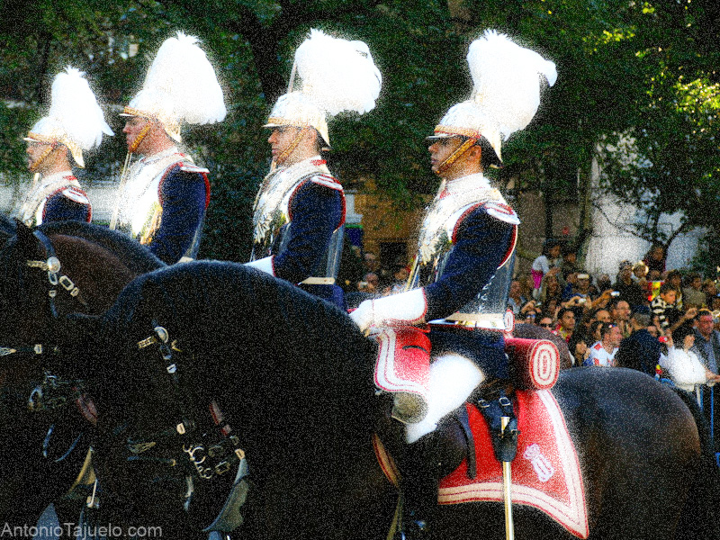
Mañana el doce de octubre y vamos a celebrar.
está
es

Slide 14
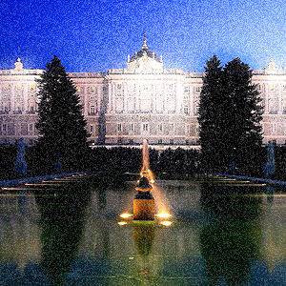
¡Vamos a una fiesta! en el palacio real.
Está
Es

Slide 15
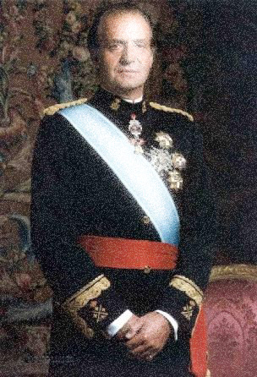
Vamos a ver a Juan Carlos. El el Rey de España.
está
es

Slide 16
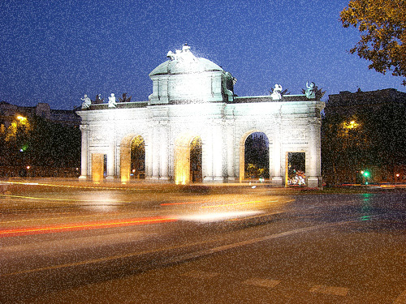
Mi familia y yo muy contentos aquí en España.
estamos
somos

Slide 17
¡Muy bien hecho! Ahora, entiendes los verbos ser y estar.

Slide 18
Sí ¡Bien hecho!

Slide 19
No, ¡Tienes que estudiar más!

